Slide 1
Dita使用说明
sanko
2016.1.22

Slide 2
安装与卸载
安装
打开DitaSetup.msi，一路next即可
打开桌面上的Dita快捷方式
卸载
前往控制面板，卸载DitaSetup即可

Slide 3
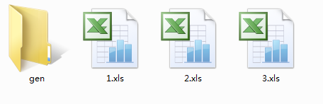
出题
建一个文件夹，作为题库文件目录
文件夹内分别放置：
gen 空的文件夹，用来生成试卷
1.xls 选择题题库
2.xls 填空题题库
3.xls 简答题题库

Slide 4
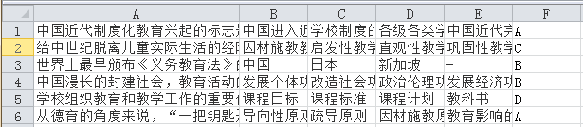
出题
1.xls选择题题库文件格式
一行一题
A列题干
B-E列为四个选项，如果选项不足四个，也要写个短横，之后删，避免留空
F列为正确答案

Slide 5
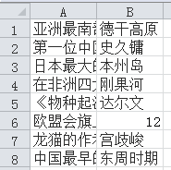
出题
2.xls填空题题库文件格式
3.xls简答题题目文件格式一样
一行一题
A列题干，B列答案
当答案中出现英文逗号的时候，可能显示不正常，试卷生成之后手动调整即可

Slide 6
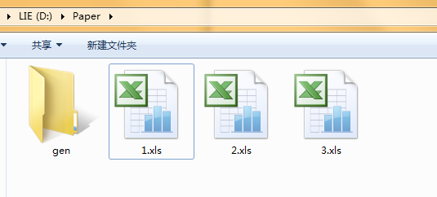
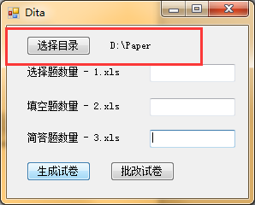
出题
打开程序，点击「选择目录」，选择题库文件所在的路径。
如下图所示的路径为D:\Paper，会在「选择目录」按钮右侧显示。

Slide 7
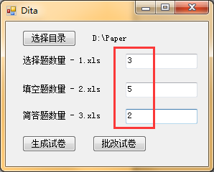
出题
填入各个题型所需的数量
确保：填入的是自然数，并且不超过题库中该题型总题数

Slide 8
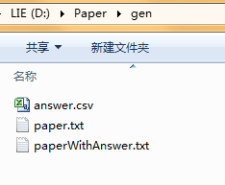
出题
点击「生成试卷」
如果正常，会自动打开gen文件夹
三个文件可以根据需要自行排版，修改前先备份，尤其是answer.csv，后面改试卷会用到

Slide 9
常见错误
出题时报错，确认：
正确选择了题库目录
题库文件格式正确
正确填写了各题型的数量
题库文件并未打开
gen目录下的文件并未打开

Slide 10
改卷
用Excel打开answer.csv（一般双击就是Excel，如果不是，在文件图标上右键选「打开方式」）
另存为，更改文件类型为xls，目录仍然是gen，生成answer.xls文件
以下操作都在answer.xls中进行

Slide 11
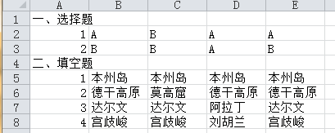
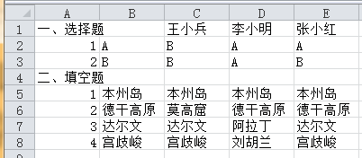
改卷
把学生的回答按题号依次对应填到正确答案的后面，每列是一个学生的回答
A列内容不能修改，其他可以调整（如填入学生姓名、修改正确答案等）
以下两种都可以正常识别

Slide 12
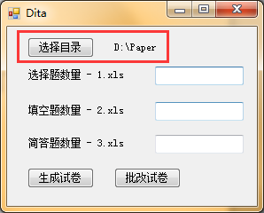
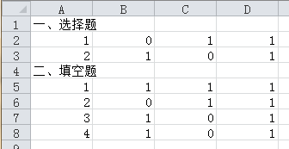
改卷
点击「选择目录」，选为题库所在的位置，也就是gen文件夹的上层目录
点击「批改试卷」即可
批改完成后会自动打开gen文件夹，批改结果保存在score.csv文件中，0表示错，1表示对

Slide 13
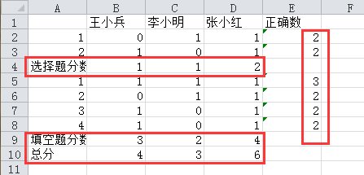
改卷
使用Excel打开score.csv，可以对数据自行处理
从answer.xls中复制学生信息
每列求和（除第1行），获得每个学生成绩
每行求和（除去A列），获得每题正确率

Slide 14
常见错误
改卷时报错，确认：
正确选择了题库目录
answer.xls文件格式正确
score.xls并未打开
answer.xls并未打开

